Slide 1
NUESTROS PRODUCTOS
Catálogo de la cooperativa

Slide 2
Ferrechulas
20€
Ref: 001 Divertidas muñecas de metal y goma eva elaboradas por el artesano Tony Ferré.

Slide 3
Pates Sufrategui
1´10€
Ref: 002
Delicioso paté de hígado de cerdo elaborado artesanalmente en la localidad de Nalda, La Rioja.

Slide 4
Mermeladas Anamela
Ref: 003
Exquisitas mermeladas de categoría extra, de diferentes variedades:
- Ciruela con nueces y pasas.
- Mandarina con pomelo
Manzana con canela
etc.
2´80€

Slide 5
Melocotón en almíbar JJJ
Ref: 004
Melocotón natural en almíbar categoría extra. Elaborado con frutos seleccionados de las mejores variedades.
1´50€

Slide 6
ESPÁRRAGOS JJJ
2€
Ref: 005
Deliciosos y tiernos espárragos. Envase de vidrio 370 ml.

Slide 7
BANDERILLAS JJJ
0´75€
Ref: 006
Banderillas elaboradas con exquisitos encurtidos. Envase de vidrio 314 ml.

Slide 8
FARDELEJOS LA QUELEÑA
Ref: 007
Exquisito postre tradicional riojano a base de hojaldre, almendra, huevo y azúcar.
12 u. a 7€

Slide 9
ARPS: Artesanía con corazón
La Asociación Riojana pro Personas con Discapacidad Intelectual (ARPS) es una organización sin ánimo de lucro cuya misión es promover la calidad de vida de las personas con discapacidad intelectual.
La huella de una mano con un corazón en el centro simboliza la ilusión y la emoción que las personas con discapacidad intelectual ponen en todo aquello que hacen.
Los productos de este catálogo que llevan esta huella están realizados por personas con discapacidad miembros de esta asociación.

Slide 10
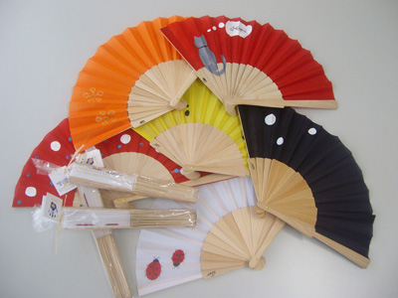
ARPS: Artesanía con corazón
Ref:008
ABANICO
Precio: 3,10€

Slide 11
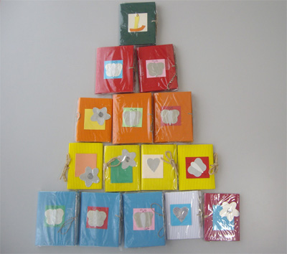
ARPS: Artesanía con corazón
Ref:009
AGENDA PEQUEÑA
Precio: 3€

Slide 12
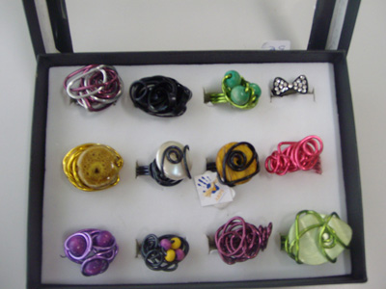
ARPS: Artesanía con corazón
Ref:010
ANILLOS
Precio: 3€

Slide 13
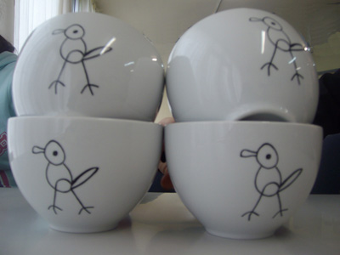
ARPS: Artesanía con corazón
Ref:011
BOLES “POLLO”
Precio: 9 €

Slide 14
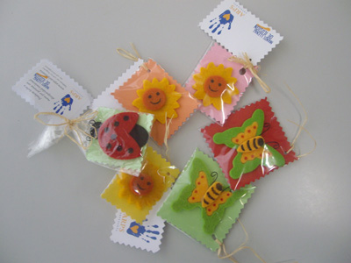
ARPS: Artesanía con corazón
Ref:012
BROCHES FIELTRO
Precio: 1,60€

Slide 15
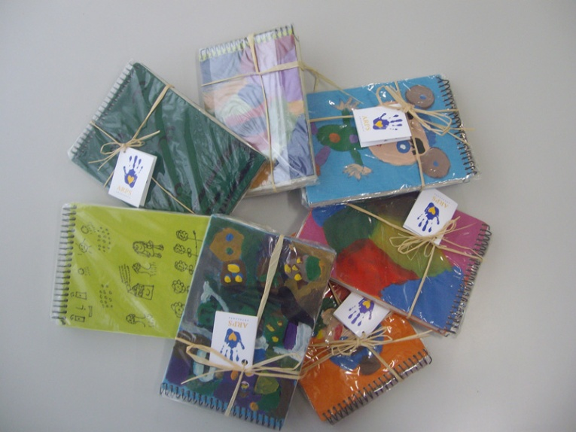
ARPS: Artesanía con corazón
Ref:013
LIBRETA PINTADA
Precio: 3,10€

Slide 16
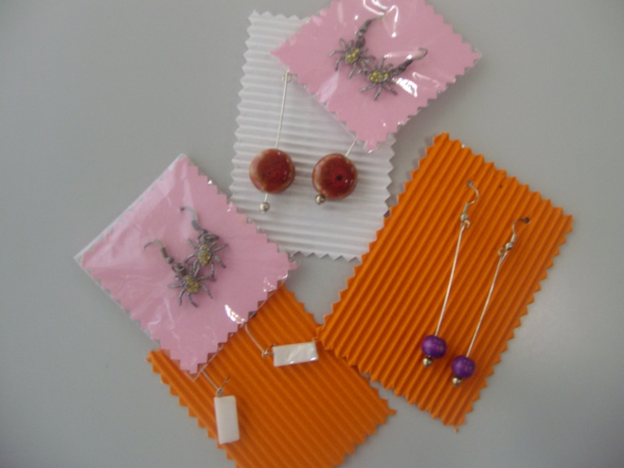
ARPS: Artesanía con corazón
Ref:014
PENDIENTES
Precio: 2,10€

Slide 17
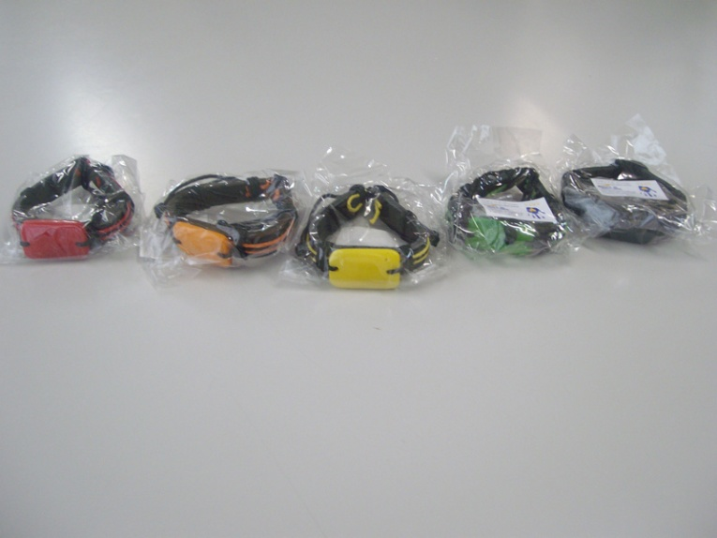
ARPS: Artesanía con corazón
Ref:015
PULSERA DE CUERO
Precio: 3,10€

Slide 18
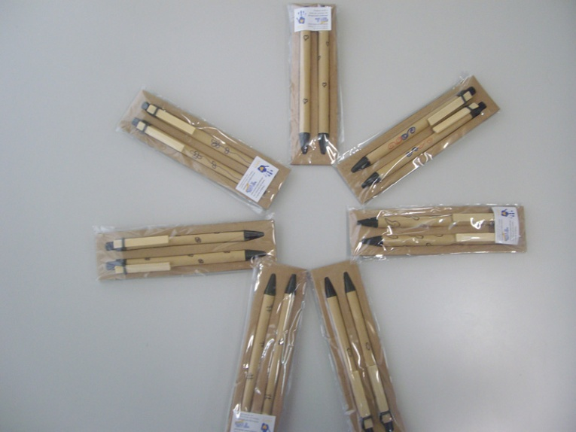
ARPS: Artesanía con corazón
Ref:016
SET DE BOLÍGRAFO Y PORTAMINAS
Precio: 3€

Slide 19
Gastos de envío no incluidos. Serán a cargo del comprador.

